Slide 1
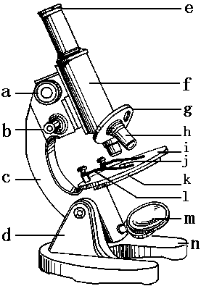
温故而知新：
1、指出下图中显微镜的各部分结构名称
a ，
b ，
e ，
h ，
m ，

Slide 2
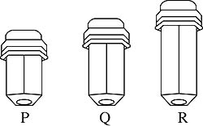
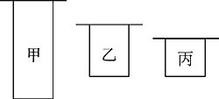
2.
放大倍数最大的目镜是 ，放大倍数最大的物镜是 。
3.光线弱时：选用 、 。
4.升降镜筒的结构是： 、 。
5.对光：①转动 使 对准 ②转动 使 对准 ③注视 转动 看到 的 视野
6.如果物像在视野的右上方，该向 方向移动标本。
7.转动粗准焦螺旋使镜筒下降时眼睛应注视 ，原因 。
8.放大倍数越大，观察到的物像越 ，但视野范围越 ，细胞的数量越 ，视野越 。
9.污点存在的位置 。
10、物像的放大倍数＝ 。标本与像的移动方向 。
11、在显微镜下细胞质的流动方向 。

Slide 3
第二节 植物细胞

Slide 4
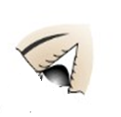
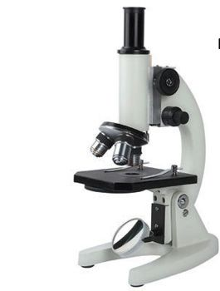

Slide 5
思 考：
能否将一个洋葱或一根黄瓜直接放到显微镜下观察呢?
要看得清楚被观察的物体,应该要让被观察的材料具备什么样的条件?
薄而透明

Slide 6
一、玻片种类
切片
用从生物体上切取的薄片制成
制作
方法
涂片
用液体的生物材料经过涂抹制成
装片
用从生物体上撕下或挑取的少量材
料制成
永久玻片
可长期保存
保存
时间
临时玻片
不能长期保存

Slide 7
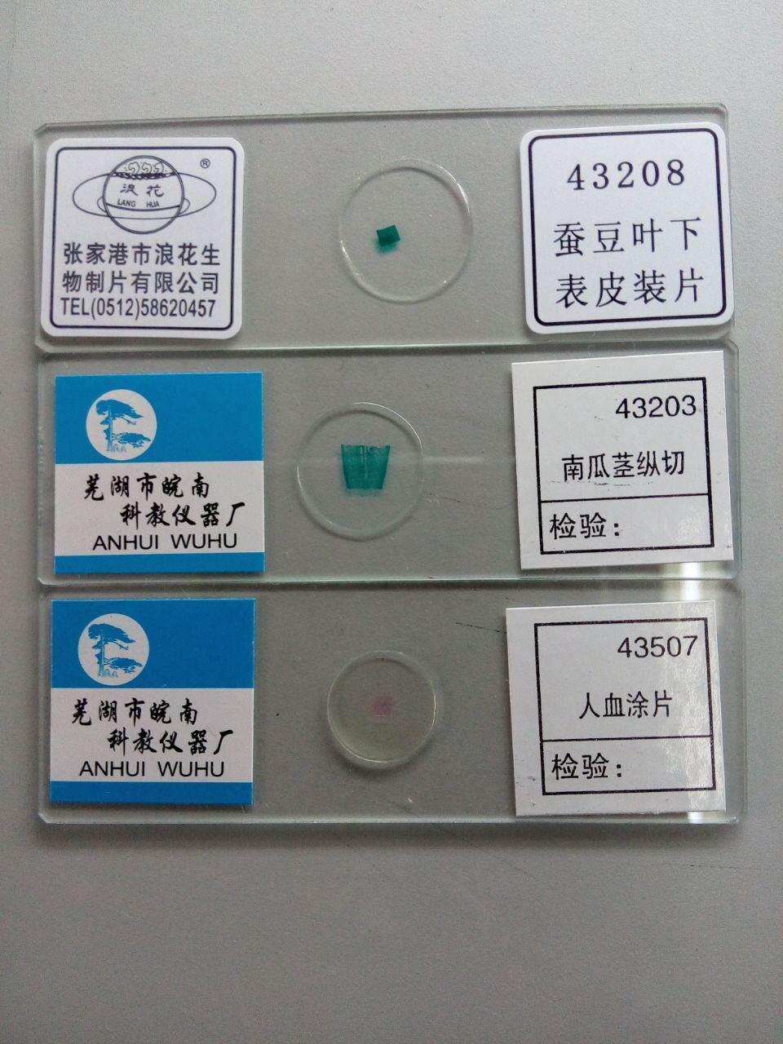
常用的玻片标本

Slide 8

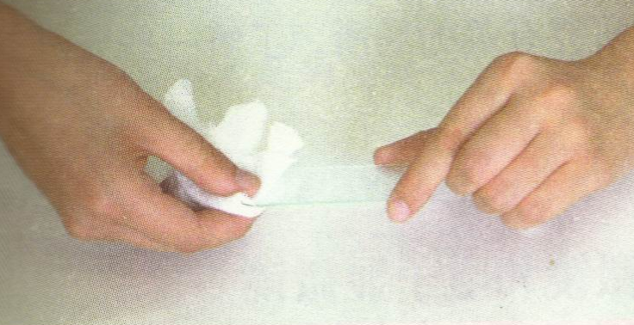
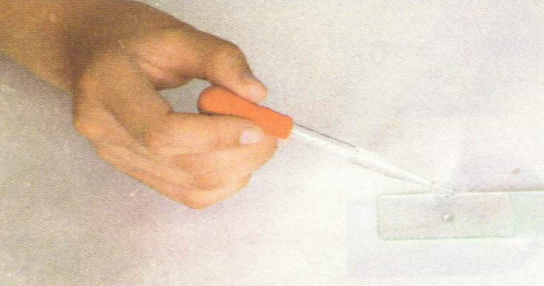
二、洋葱鳞片叶内表皮细胞临时装片的制作
制作步骤
1、用洁净的纱布把载玻片和盖玻片擦拭干净
2、把载玻片放在实验台上，用滴管在载玻片的中央滴一滴清水。
维持细胞正常形态

Slide 9
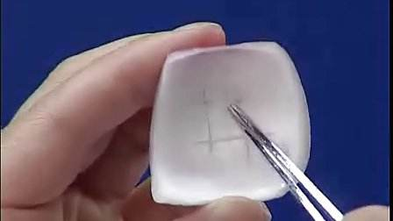
用小刀在洋葱鳞片叶内侧划出四分之一盖玻片面积，
然后用镊子撕取透明薄膜内表皮。

Slide 10
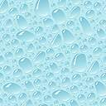
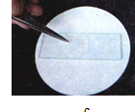
把撕下的内表皮浸入载玻片的水滴中，用镊子把它展平。
防止细胞的重叠

Slide 11
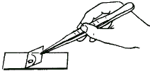
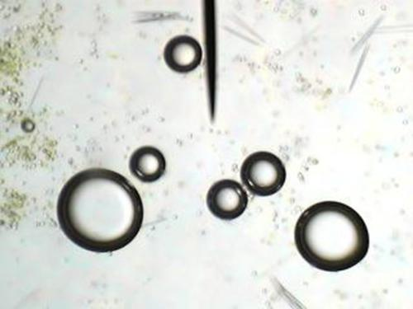

用镊子夹起盖玻片，使它的一边先接触载玻片上的水滴，然后缓缓地放下，盖在要观察的材料上。
目的：
避免出现气泡

Slide 12

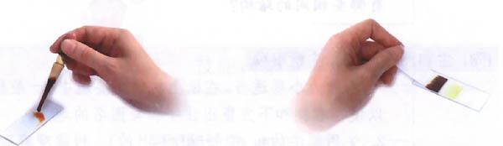
染色
用吸水纸从盖玻片的另一侧吸引，使染液浸润标本的全部。
把一滴稀碘液滴在盖玻片的一侧。

Slide 13
二、制作洋葱表皮临时装片
方法步骤
1.用洁净的纱布把载玻片和盖玻片擦拭干净。
2.把载玻片放在实验台上，用滴管在载玻片的中央滴一滴清水
3.用镊子从洋葱鳞片叶内侧撕取一块透明薄膜——内表皮。在撕下的内表皮浸入载玻片的水滴中，用镊子把它展平。
4.用镊子夹起盖玻片，
使它的一边先接触载玻片上的水滴，然后缓缓放下，
盖在要观察的材料上。
避免盖玻片下产生气泡。
5.把一滴稀碘液滴在盖玻片的一侧进行染色。
6.用吸水纸从盖玻片的另一侧吸引，使染色液浸润标本的全部。

Slide 14
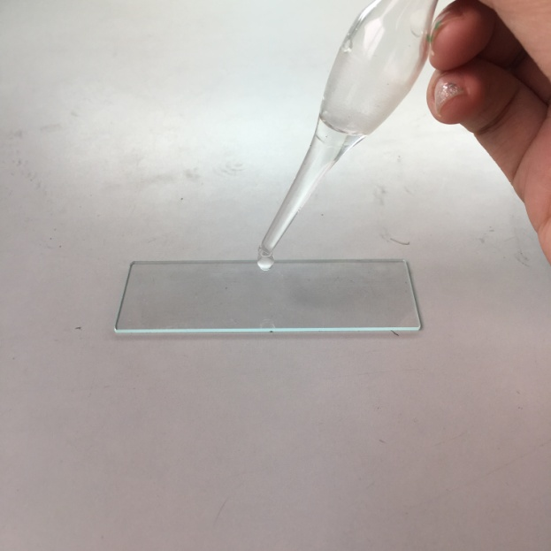
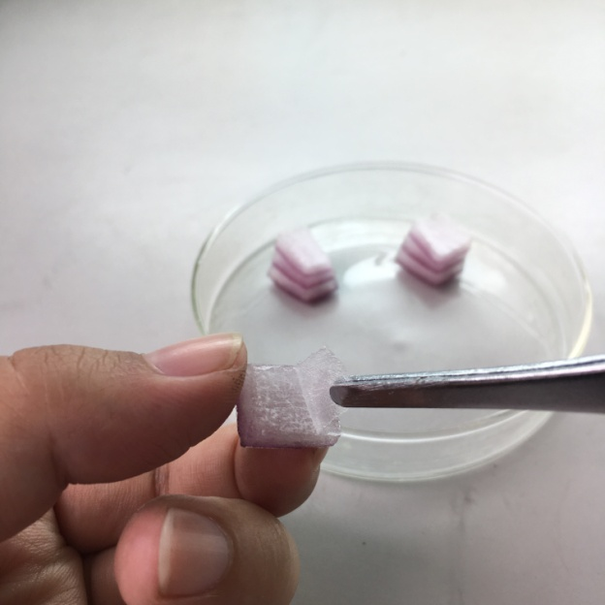
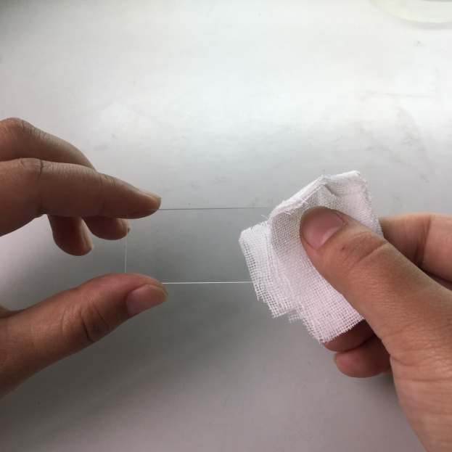
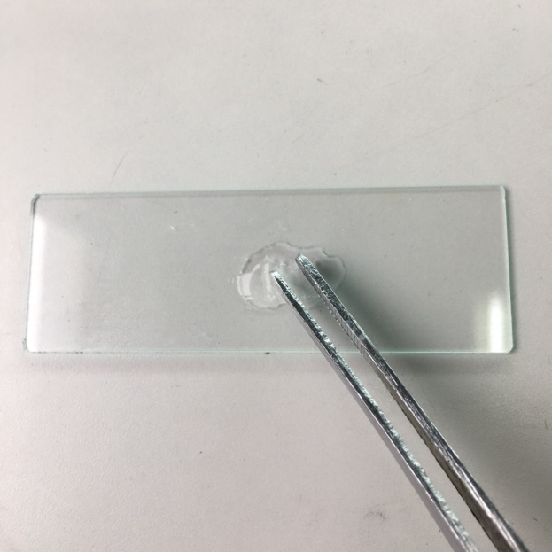
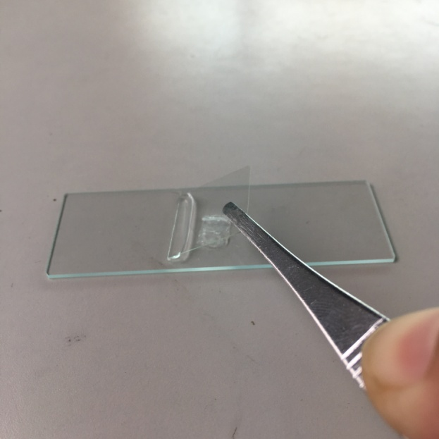
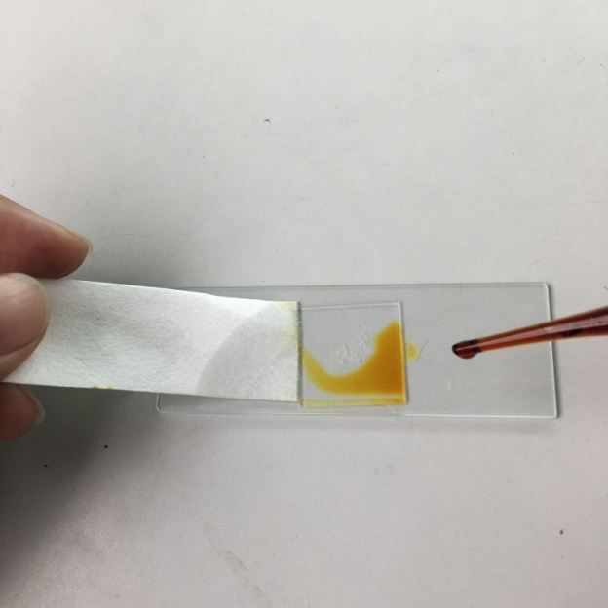
擦
滴
撕
展
盖
染、吸

Slide 15

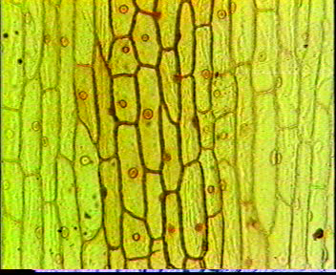
二、制作和观察临时装片
先用低倍镜观察
洋葱表皮细胞

Slide 16
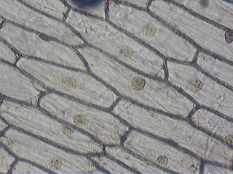
视野中的洋葱内表皮细胞

Slide 17
讨论:
洋葱鳞片时表皮细胞和黄瓜表层果肉细胞(或黑藻叶片细胞)有哪些相同的结构?

Slide 18
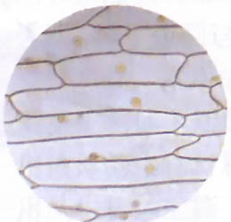
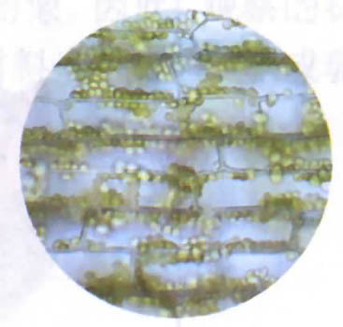

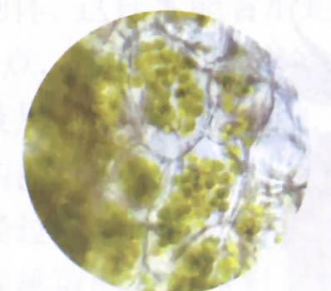
黄瓜表层果肉细胞
(可见叶绿体)
洋葱鳞片叶内表皮细胞
黑藻叶片细胞
(可见叶绿体)

Slide 19
生物图的画法与注意事项
1.图的位置应适中，右侧、下方注字和书写图名
2.务必使图形真实；
3.暗的地方用铅笔细点表示，越暗细点越多。
4.用尺引出水平指示线，线旁注字。
5.下方注图名。
6.用3H铅笔。

Slide 20




4
细胞核
3
细胞质
2
细胞膜
1
细胞壁
6
液泡
5
叶绿体
植物细胞模式图

Slide 21
细胞核
内含遗传物质，染色最深
细胞质
保护并控制物质的进出，
光学显微镜下看不清
细胞膜
细胞壁
保护和支持
内含细胞液
液泡
线粒体
为生命活动提供能量
叶绿体
光合作用

Slide 22
区别气泡、细胞和杂质
气泡：中间亮边缘黑，呈圆形或椭圆形。
杂质：中间黑边缘亮，形状不规则
细胞：：有明显的结构

Slide 23
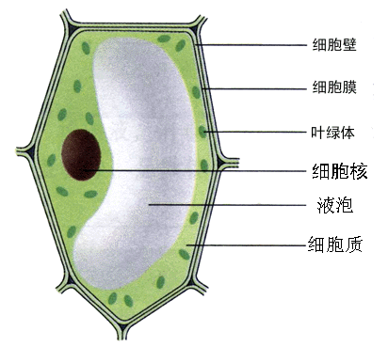
保护和支持
保护并控制物质的进出
进行光合作用
内含遗传物质
内含细胞液
缓缓流动，加速细胞与外界的物质交换
植物细胞模式图

Slide 24
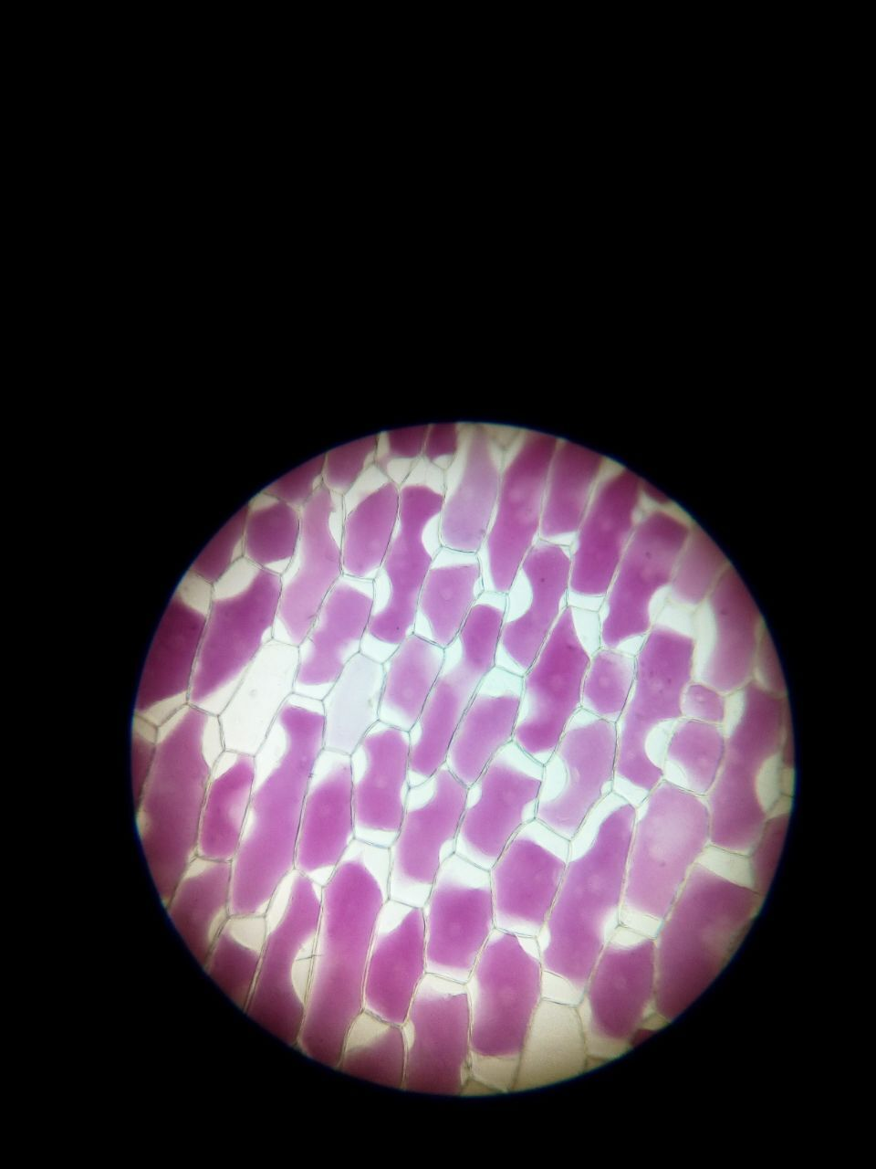
又多看到一个结构

Slide 25
课后练习:
1、制作临时装片时，染色会对细胞产生什么影响？在什么情况下应该使用不经过染色的临时装片？
染色可以使细胞的结构显示得更清楚。但是染色剂对活细胞的生物活性会有很大影响，有时甚至是致死的。因此，在观察活的细胞及其生物活性时，应该使用不经染色的临时装片。

Slide 26
2、怎样区别显微镜视野中的细胞和气泡？
一般来说，气泡在显微镜视野中呈现为具有较黑、较宽边缘的图像，形状为圆形或椭圆形，里面往往是一片空白，用镊子尖轻轻压一下，气泡就会变形或移动。

Slide 27
3、显微镜视野中出现了一个污点。你有什么办法判断这个污点是在物镜上还是在目镜上？
边观察边移动玻片，如果脏东西也跟着移动，则脏东西在玻片上；
边观察边移动目镜，如果脏东西也跟着转动，则脏东西在目镜上；
如果以上都试了，脏东西未跟着转动，则脏东西在物镜上。

Slide 28
4、挤压水果可以得到果汁，这些汁液主要来自细胞结构的哪一部分？
主要来自液泡中的细胞液。

Slide 29
1、显微镜下观察的材料必须 。
2、常用的玻片标本的种类有 三类 。如何制作的？
3、制作洋葱鳞片叶内表皮细胞临时装片的步骤，包括哪七步（七字） 。
其中滴清水的目的？展的目的？
4、盖的方法？目的？
5、染液用 ，目的？吸的目的？
6、植物细胞的结构包括哪几部分？ 。
分别有何作用。
擦、滴、撕、展、盖、染、吸
细胞壁、细胞膜、细胞质、
细胞核、液泡、叶绿体、线粒体

